Slide 1
MAGIC MIRROR
Jaka Jenko, Jan Rat, Tilen Burjek, Žan Žagar

Slide 2
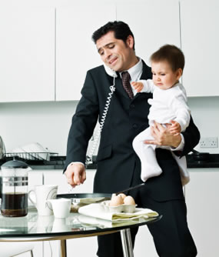
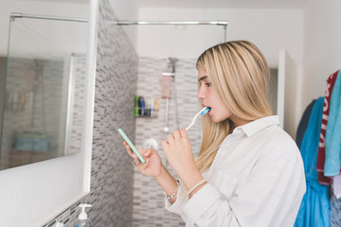
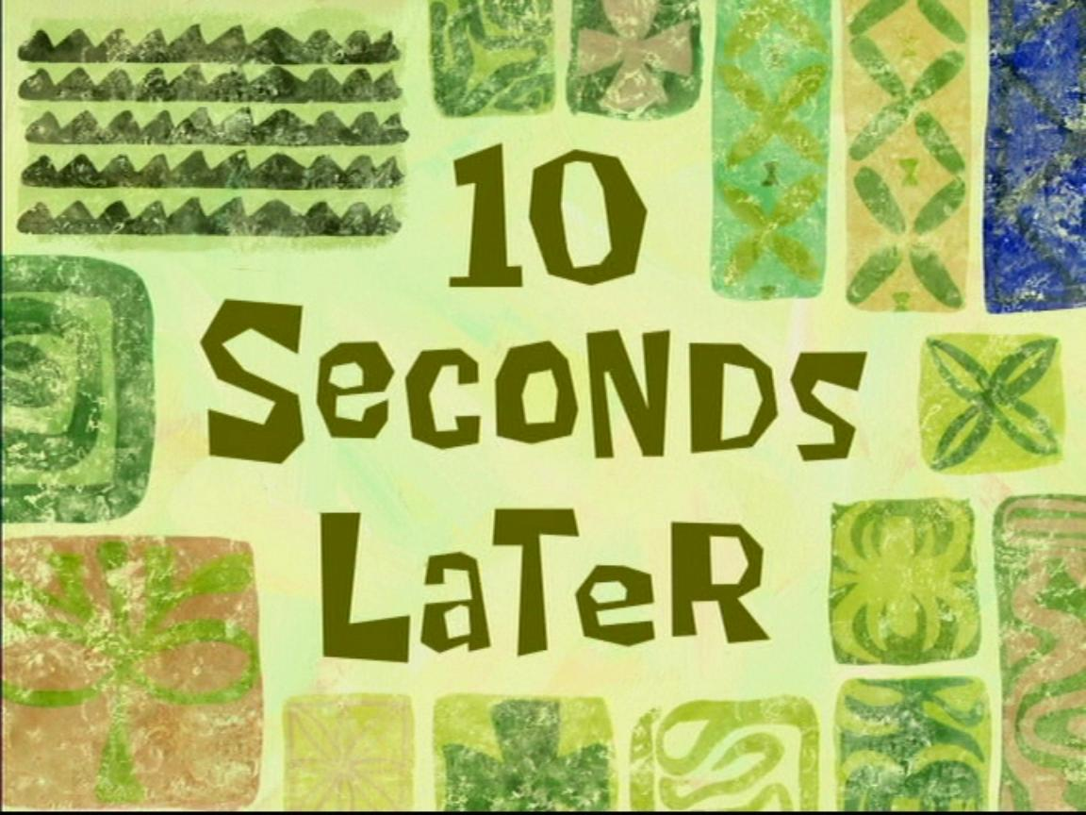
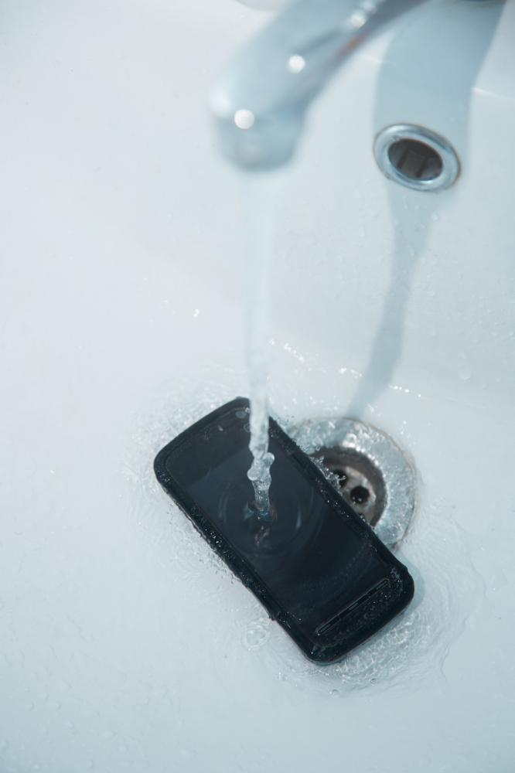
Problemi
Premalo časa - zjutraj
Med urejanjem telefoni nerodni
Ogledala tehnološko ne-razvita

Slide 3
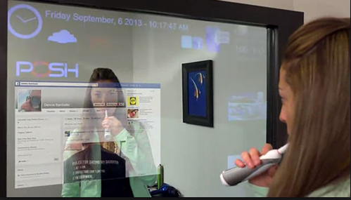
Rešitev
Gledalo, ki izpisuje:
Urnik
Vreme
Novice
Dogodke
„karkoli“ (dodatki)

Slide 4
Produkt
Pametno ogledalo, ki se ga da modificirati.
(IRL video predstavitev)

Slide 5
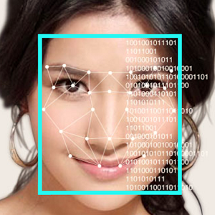
Prednosti
Posodobitve preko interneta
Prepoznavanje obraza
Nadzor z gestami

Slide 6
Skupina
Jaka Jenko – Rač. Tehnik – programiranje
Žan Žagar – Rač. Tehnik - programiranje
Jan Rat – Rač. Tehnik - marketing
Tilen Burjek – Rač. Tehnik - design

Slide 7
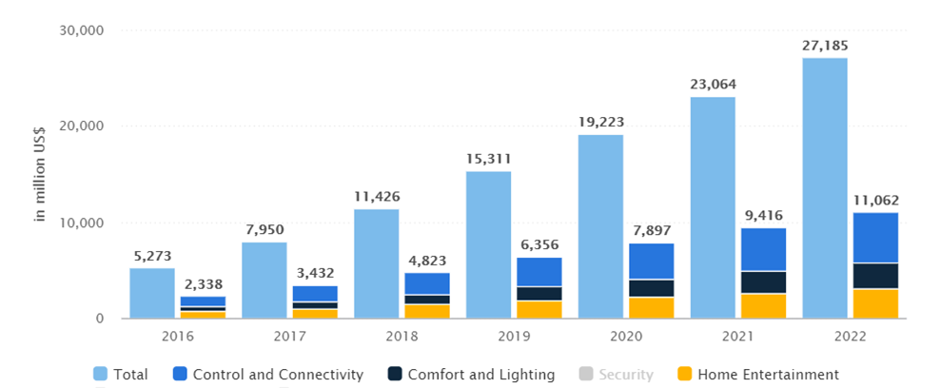
Trg
Evropa
2 milijona pametnih domov (amazon echo, digitalno povezane naprave)
2018 – 8 milijonov €
Prihodnost:
Prodaja licence (frizerji, hoteli)
Mesečna naročnina
Spletni oglasi
(google ad-sense)

Slide 8
Fizične osebe
Janez Novak, je 24 let star web designer, živi v bloku v Ljubljani. Zelo ga zanima področje tehnologije in vsako leto kupi najnovejši telefon. Na telefonu ima vse aplikacije za produktivnost, in si organizira vsak pomembnejši dogodek v google calender, in v todo liste.
Samo Hočevar, je 31 let star oče, ki je zaposlen v področju informatike. Živi v hiši v kraju izven Ljubljane. Zanima ga podrobno kako funkcionira vsaka tehnološka stvar in aplikacija, in je zelo navdušen nad open source rešitvami in programiranju. Za sina je prejšni božič kupil iPad, delno pa tudi za sebe ker je to bila zanj prva tablica.
Aleks Kovač, je 26 let star ustanovitelj startupa, pri 19 mu je že uspelo sprogramirati prvo igro, za google play store in app store, pri 23 pa je s prijatelji naredil aplikacijo, ki je čez noč postala uspeh na google play storu in app storu. Ima veliko denarja in živi v veliki razkošni hiši.

Slide 9
Konkurenca
Podjetje | Trg
Twowaymirrors | Širša javnost
Keonn smart mirrors | Trgovine
Magicmirror | Trgovine
Evervuetv | Pametna televizija na dotik
Evemirror | Podobno našemu – ne aktivno
Naš produkt | Domovi - Kopalnice

Slide 10
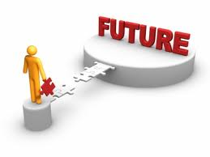
Plani
Do sredine decembra
Prepoznavanje obraza
Pridobivanje podatkov iz spleta
Izpis podatkov
Do sredine januarja
Sestavljen produkt (okvir, steklo)
Združitev tehnologij
Prepoznavanje gest (rok)

Slide 11
Investicija in cenovni model
Investicija | Količina
Plača | 40 000€
Izdelava | 50 000€
Dobava, pošiljanje, marketing | 10 000€
Skupaj | 100 000€
Dohodki (1. leto)
Število izdelkov | 1 000
Cena na izdelek | 700€
Skupaj | 700 000€

Slide 12
Kontakt
info@MagicMirror.si

